Slide 1
PROCURA DELLA REPUBBLICA
PRESSO IL TRIBUNALE
DI CASTROVILLARI
COMANDO PROVINCIALE
GUARDIA DI FINANZA
COSENZA
COMANDO PROVINCIALE
GUARDIA DI FINANZA
COSENZA
Operazione «DEMETRA»

Slide 2
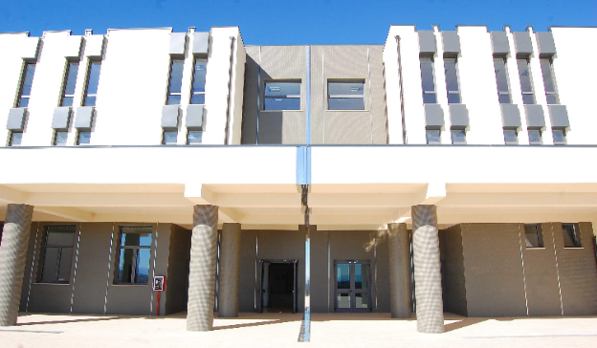
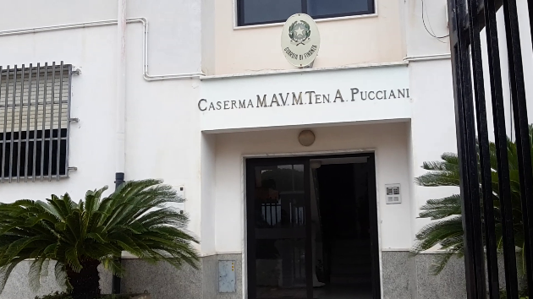
PROCURA DELLA REPUBBLICA
PRESSO IL TRIBUNALE
DI CASTROVILLARI
COMANDO PROVINCIALE
GUARDIA DI FINANZA
COSENZA
Operazione
«Demetra»
P.P. 4818/17 Procura della Repubblica di Castrovillari

Slide 3
PROCURA DELLA REPUBBLICA
PRESSO IL TRIBUNALE
DI CASTROVILLARI
COMANDO PROVINCIALE
GUARDIA DI FINANZA
COSENZA
LOTTA AL “CAPORALATO”
ESEGUITE MISURE CAUTELARI A CARICO DI:
associazione per delinquere,
intermediazione illecita e sfruttamento del lavoro (c.d. “caporalato”)
favoreggiamento dell’immigrazione clandestina
60 PERSONE
SEQUESTRATE
14 AZIENDE AGRICOLE
Tenenza Guardia di Finanza Montegiordano – Operazione DEMETRA

Slide 4
PROCURA DELLA REPUBBLICA
PRESSO IL TRIBUNALE
DI CASTROVILLARI
COMANDO PROVINCIALE
GUARDIA DI FINANZA
COSENZA
LOTTA AL “CAPORALATO”
14 destinatari di custodia cautelari in carcere
38 arresti domiciliari
8 destinatari di obbligo di presentazione alla P.G.
Tenenza Guardia di Finanza Montegiordano – Operazione DEMETRA

Slide 5
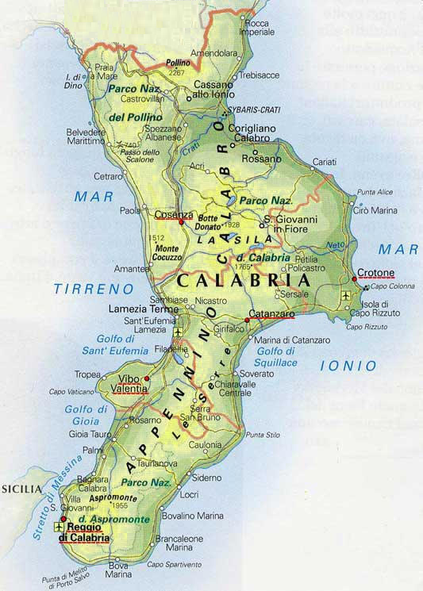
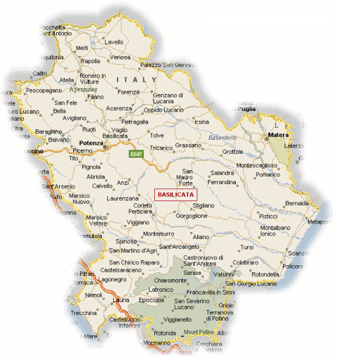
PROCURA DELLA REPUBBLICA
PRESSO IL TRIBUNALE
DI CASTROVILLARI
COMANDO PROVINCIALE
GUARDIA DI FINANZA
COSENZA
Operazione «Demetra»
Sgominati:
2 sodalizi criminali
operanti tra
Basilicata
Calabria
Tenenza Guardia di Finanza Montegiordano – Operazione DEMETRA

Slide 6
PROCURA DELLA REPUBBLICA
PRESSO IL TRIBUNALE
DI CASTROVILLARI
COMANDO PROVINCIALE
GUARDIA DI FINANZA
COSENZA
Operazione «Demetra»
Primo sodalizio criminale:
composto da 47 soggetti, di cui:
16 “caporali”;
8 “sub-caporali”;
22 imprenditori agricoli e loro familiari;
1 dipendente comune di Rossano (CS).
Tenenza Guardia di Finanza Montegiordano – Operazione DEMETRA

Slide 7
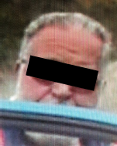
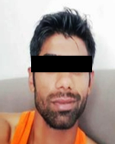
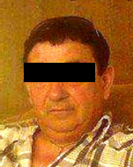
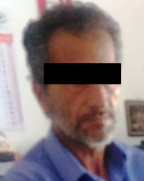
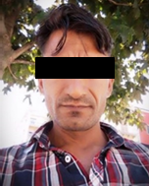
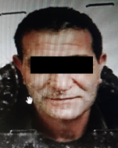
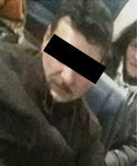
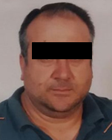
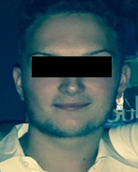
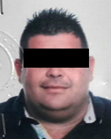
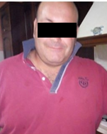
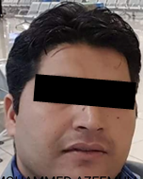
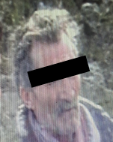
PROCURA DELLA REPUBBLICA
PRESSO IL TRIBUNALE
DI CASTROVILLARI
COMANDO PROVINCIALE
GUARDIA DI FINANZA
COSENZA
Primo Sodalizio
«CAPORALI»
A. G.
arr. dom.
A. J.
arr. dom.
A. G.
cust. c. c.
A. G.
arr. dom.
M. I.
arr. dom.
C. P.
cust. c. c.
I. I.
arr. dom.
L. G.
arr. dom.
L. M.
arr. dom.
A. G.
cust. c. c.
G. G.
arr. dom.
P. L.
arr. dom.
M. A.
cust. c. c.
M. G.
arr. dom.
Tenenza Guardia di Finanza Montegiordano – Operazione DEMETRA
S. D. arr. dom. V. D.

Slide 8
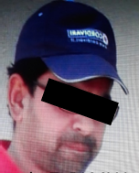
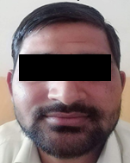
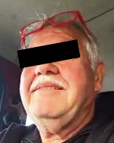
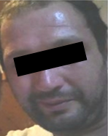
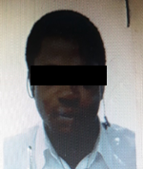
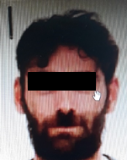
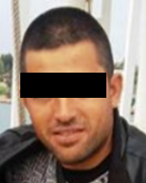
PROCURA DELLA REPUBBLICA
PRESSO IL TRIBUNALE
DI CASTROVILLARI
COMANDO PROVINCIALE
GUARDIA DI FINANZA
COSENZA
Primo Sodalizio
«Sub CAPORALI»
A. F.
cust. c. c.
A. L.
cust. c. c.
A. R.
cust. c. c.
F. G.
arr. dom.
M. VS.
cust. c. c.
O. M.
cust. c. c.
P. FD.
cust. c. c.
S. S.
cust. c. c.
Tenenza Guardia di Finanza Montegiordano – Operazione DEMETRA

Slide 9
PROCURA DELLA REPUBBLICA
PRESSO IL TRIBUNALE
DI CASTROVILLARI
COMANDO PROVINCIALE
GUARDIA DI FINANZA
COSENZA
Operazione «Demetra»
Secondo sodalizio criminale:
composto da 13 soggetti, di cui:
3 «Caporali»
8 favorivano l’immigrazione clandestina, organizzando matrimoni “di comodo”;
2 titolari di impresa agricola che ha utilizzato e sfruttato la manodopera proposta.
Tenenza Guardia di Finanza Montegiordano – Operazione DEMETRA

Slide 10
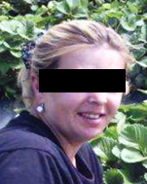
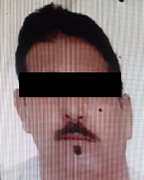
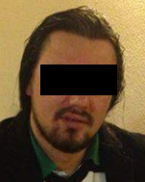
PROCURA DELLA REPUBBLICA
PRESSO IL TRIBUNALE
DI CASTROVILLARI
COMANDO PROVINCIALE
GUARDIA DI FINANZA
COSENZA
Secondo
Sodalizio
«Agevolazione
immigrazione clandestina»
A. L.
cust. c. c.
A. L.
cust. c. c.
A. L.
cust. c. c.
Tenenza Guardia di Finanza Montegiordano – Operazione DEMETRA

Slide 11
PROCURA DELLA REPUBBLICA
PRESSO IL TRIBUNALE
DI CASTROVILLARI
COMANDO PROVINCIALE
GUARDIA DI FINANZA
COSENZA
Operazione «DEMETRA»
Accertati:
oltre 200 braccianti agricoli
impiegati, in condizioni di sfruttamento
retribuzioni “a nero”
sottopagate
guadagni illeciti
accumulati da “caporali” e “sub-caporali
disponibilità
automezzi utilizzati per il trasporto
acquisto illegale
di gasolio per l’agricoltura
strutture alloggiative
fatiscenti
Tenenza Guardia di Finanza Montegiordano – Operazione DEMETRA

Slide 12
PROCURA DELLA REPUBBLICA
PRESSO IL TRIBUNALE
DI CASTROVILLARI
COMANDO PROVINCIALE
GUARDIA DI FINANZA
COSENZA
Captazione della conversazione telefonica intercorsa tra due «Caporali»
...ascolta...non c'è un canale di acqua là vicino?
E no, c'è un bagno...c'è un bagno che...
No,...siccome mi ha telefonato R**** (l’imprenditore agricolo) che ai neri gli mancano un paio di bottiglie di acqua...nel canale, gliele riempiamo nel canale!...Se ci sono un paio di bottiglie vuote!...Hai visto quelli che trovi quando togli i cespugli? vicino ai canali ci sono le bottiglie…
Tenenza Guardia di Finanza Montegiordano – Operazione DEMETRA

Slide 13
PROCURA DELLA REPUBBLICA
PRESSO IL TRIBUNALE
DI CASTROVILLARI
COMANDO PROVINCIALE
GUARDIA DI FINANZA
COSENZA
Captazione della conversazione telefonica intercorsa tra
un «Caporale» e l’Imprenditore Agricolo
ma ste ca**o di scimmie dove sono?
Ma non so venute ancora?
ma io ho visto un furgone prima, vedi che questi sono in un altro giardino
Tenenza Guardia di Finanza Montegiordano – Operazione DEMETRA

Slide 14
PROCURA DELLA REPUBBLICA
PRESSO IL TRIBUNALE
DI CASTROVILLARI
COMANDO PROVINCIALE
GUARDIA DI FINANZA
COSENZA
Captazione della conversazione telefonica intercorsa tra
un «Caporale» e l’Imprenditore Agricolo
Domani mattina là ci vogliono le scimmie.
E facciamo venire le scimmie e domani cerchiamo di venire.
Va bene, le scimmie, 20 persone: Non credo che piove ancora!
Le scimmie le mandiamo là. Restiamo 40 persone. Dai, dai!
Tenenza Guardia di Finanza Montegiordano – Operazione DEMETRA

Slide 15
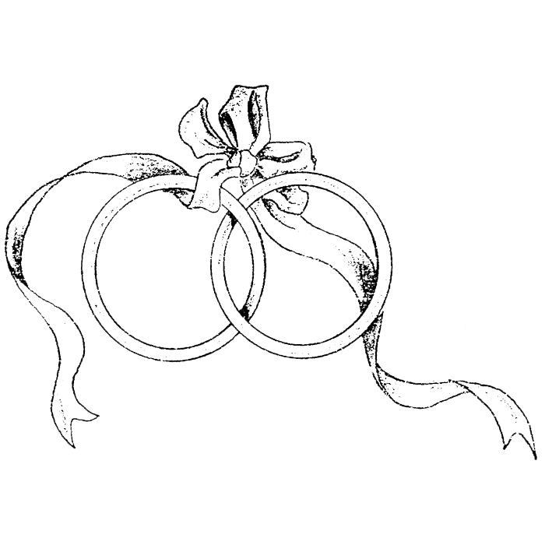
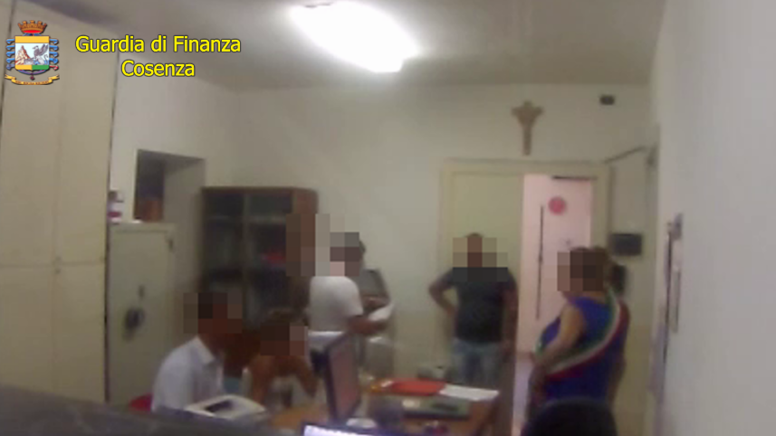
PROCURA DELLA REPUBBLICA
PRESSO IL TRIBUNALE
DI CASTROVILLARI
COMANDO PROVINCIALE
GUARDIA DI FINANZA
COSENZA
8 soggetti
dietro pagamento di cospicue somme di denaro,
FAVORIVANO
l’immigrazione clandestina,
Organizzando
matrimoni “di comodo”
finalizzati all’ottenimento di permessi di soggiorno per ricongiungimento familiare.
Tenenza Guardia di Finanza Montegiordano – Operazione DEMETRA

Slide 16
PROCURA DELLA REPUBBLICA
PRESSO IL TRIBUNALE
DI CASTROVILLARI
COMANDO PROVINCIALE
GUARDIA DI FINANZA
COSENZA
Conferenza stampa
Cosenza
10 giugno 2020
PROCURA DELLA REPUBBLICA
PRESSO IL TRIBUNALE
DI CASTROVILLARI
COMANDO PROVINCIALE
GUARDIA DI FINANZA
COSENZA
Operazione «DEMETRA»
Grazie per l’attenzione

